Slide 1
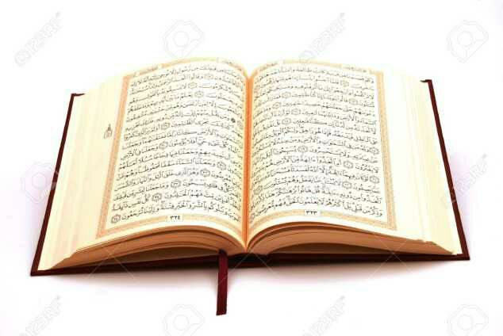
স্বাগতম

Slide 2
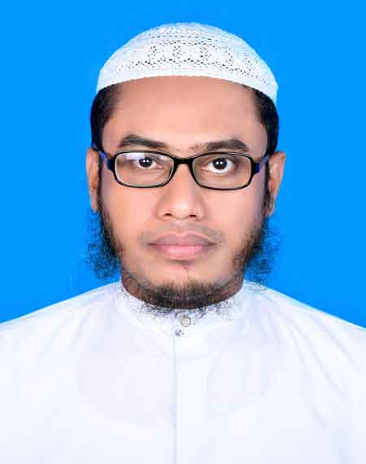
শিক্ষক পরিচিতি
মোঃ মাকছুদুল হক কামিল (হাদীস), এম.এ. (আরবি)
প্রভাষক (আরবি)
ভবানীগঞ্জ কারামতিয়া ফাজিল মাদরাসা
ডাকঘরঃ ভবানীগঞ্জ, সদর, লক্ষ্মীপুর।
মোবাইল নং – ০১৮১৩৫৯৩৮৬৫, ০১৭৪৩১৫৬৭৯৩
ই-মেইল: maksudulhaque650@gmail.com

Slide 3
শ্রেণি – আলিম ২য় বর্ষ
বিষয়ঃ আল-কুরআনুল মাজীদ

Slide 5
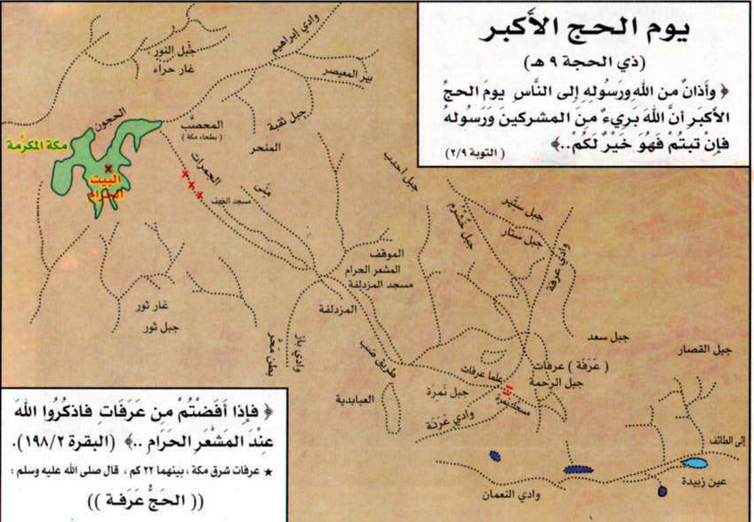

Slide 6
সূরা তাওবা
আয়াতঃ ১ – ৪
মুশরিকদের সাথে সম্পর্কচ্ছেদ এর ঘোষনা

Slide 7
بَرَاءَةٌ مِنَ اللَّهِ وَرَسُولِهِ إِلَى الَّذِينَ عَاهَدْتُمْ مِنَ الْمُشْرِكِينَ (1) فَسِيحُوا فِي الْأَرْضِ أَرْبَعَةَ أَشْهُرٍ وَاعْلَمُوا أَنَّكُمْ غَيْرُ مُعْجِزِي اللَّهِ وَأَنَّ اللَّهَ مُخْزِي الْكَافِرِينَ (2) وَأَذَانٌ مِنَ اللَّهِ وَرَسُولِهِ إِلَى النَّاسِ يَوْمَ الْحَجِّ الْأَكْبَرِ أَنَّ اللَّهَ بَرِيءٌ مِنَ الْمُشْرِكِينَ وَرَسُولُهُ فَإِنْ تُبْتُمْ فَهُوَ خَيْرٌ لَكُمْ وَإِنْ تَوَلَّيْتُمْ فَاعْلَمُوا أَنَّكُمْ غَيْرُ مُعْجِزِي اللَّهِ وَبَشِّرِ الَّذِينَ كَفَرُوا بِعَذَابٍ أَلِيمٍ (3) إِلَّا الَّذِينَ عَاهَدْتُمْ مِنَ الْمُشْرِكِينَ ثُمَّ لَمْ يَنْقُصُوكُمْ شَيْئًا وَلَمْ يُظَاهِرُوا عَلَيْكُمْ أَحَدًا فَأَتِمُّوا إِلَيْهِمْ عَهْدَهُمْ إِلَى مُدَّتِهِمْ إِنَّ اللَّهَ يُحِبُّ الْمُتَّقِينَ (4)

Slide 8
শিখন ফল
এ পাঠ শেষে শিক্ষার্থীরা –
• নতুন শব্দসমূহ তাহকীক করতে পারবে।
• আয়াতসমূহের অনুবাদ করতে পারবে।
• আয়াতসমূহের শানে নুযূল বর্ণনা করতে পারবে।
• সূরার শুরুতে বিসমিল্লাহ উল্লেখ না করার কারন ব্যাখ্যা করতে পারবে।
• হজ্জে আকবর এর পরিচয় বর্ণনা করতে পারবে।

Slide 9
নতুন শব্দসমূহের তাহকীক
سيحوا
جمع مذكر حاضر
الصيغة :
امر حاضر معروف
البحث:
ضرب يضرب
الباب:
السيح
المصدر:
س – ي - ح
المادة:
اجوف يائى
الجنس:
তোমরা ভ্রমন কর
المعنى:

Slide 10
নতুন শব্দসমূহের তাহকীক
مخزى
جمع مذكر
الصيغة :
اسم فاعل
البحث:
افعال
الباب:
الاخزاء
المصدر:
خ – ز - ى
المادة:
ناقص يائى
الجنس:
অপমানকারী
المعنى:

Slide 11
নতুন শব্দসমূহের তাহকীক
اذان
مصدر (على وزن فعال)
الصيغة :
تفعيل
الباب:
أ – ذ - ن
المادة:
مهموز فاء
الجنس:
ঘোষনা
المعنى:

Slide 12
নতুন শব্দসমূহের তাহকীক
تبتم
جمع مذكر حاضر
الصيغة :
اثبات فعل ماضى مطلق معروف
البحث:
نصر ينصر
الباب:
التوبة
المصدر:
ت – و - ب
المادة:
اجوف واوى
الجنس:
তোমরা তাওবা করেছ
المعنى:

Slide 13
আয়াতসমূহের অনুবাদ
براءة
من الله ورسوله
الى الذين عاهدتم
من المشركين ◊
১। এটা
আল্লাহ ও তার রাসূলের পক্ষ থেকে
সম্পর্কচ্ছেদের ঘোষনা,
সেই সকল মুশরিকদের সাথে,
যাদের সাথে তোমরা চুক্তিবদ্ধ হয়েছিলে।

Slide 14
আয়াতসমূহের অনুবাদ
২। (সুতরাং, হে মুশরিকগণ! আরবের) ভূমিতে
চার মাস পর্যন্ত
বিচরণ করার অনুমতি আছে। জেনে রেখ,
তোমরা আল্লাহকে ব্যার্থ করতে পারবেনা
এবং এটাও (জেনে রেখ) যে, আল্লাহ অবশ্যই তোমাদেরকে লাঞ্ছিত করবেন।
2. فسيحوا
فى الارض
اربعة اشهر
واعلموا
انكم غير معجزى الله وان الله مخزى الكافرين ◊

Slide 15
আয়াতসমূহের অনুবাদ
৩। বড় হজ্জের দিন
আল্লাহ ও তার রাসূলের পক্ষ হতে
সমস্ত মানুষের জন্য
ঘোষনা করা যাচ্ছে যে, আল্লাহও মুশরিকদের সাথে
সম্পর্কচ্ছদ করেছেন
এবং তাঁর রাসূলও।
3. واذان
من الله ورسوله
الى الناس
يوم الحج الاكبر
ان الله
برئ من المشركين ورسوله ،

Slide 16
আয়াতসমূহের অনুবাদ
সুতরাং, (হে মুশরিকগণ!)
তোমরা যদি তাওবা কর,
তবে তা তোমাদের জন্য কল্যাণকর হবে।
আর যদি (এখনও)
তোমরা মুখ ফিরিয়ে নাও,
তবে স্মরণ রেখ,
তোমরা আল্লাহকে হীনবল করতে পারবেনা
এবং (হে রাসূল স.)
আপনি কাফেরদেরকে
যন্ত্রনাদায়ক শাস্তির সুসংবাদ দিন।
فان تبتم
فهو خير لكم ،
وان توليتم
فاعلموا
انكم غيرمعجزى الله وبشر الذين كفروا بعذاب اليم ◊

Slide 17
আয়াতসমূহের অনুবাদ
৪। তবে (হে মুসলিমগণ!),
যে মুশরিকদের সাথে
তোমরা চুক্তি সম্পন্ন করেছ,
ও পরে তারা
তোমাদের চুক্তি রক্ষায়
কোন ত্রুটি করেনি,
এবং তোমাদের বিরুদ্ধে
কাউকে সহযোগিতাও করেনি,
তাদের সাথে কৃত চুক্তির মেয়াদ পূর্ণ করবে।
নিশ্চয়ই আল্লাহ সাবধানতা অবলম্বনকারীদের পছন্দ করেন।
4. الا الذين عاهدتم
من المشركين
ثم لم ينقصوكم شيئا
ولم يظاهروا عليكم احدا فاتموا اليهم عهدهم
الى مدتهم ،
ان الله يحب المتقين ◊

Slide 18
আয়াতসমূহের শানে নুযূল
বর্ণিত আছে যে, ৮ম হিজরীতে মক্কা বিজয়ের পর রাসূল স. মক্কায় বসবাসরত কাফির ও মুশরিকদের সাথে সন্ধি চুক্তি করলেন। তাতে পারস্পরিক যুদ্ধবিরতি ও শত্রুকে সাহায্য না করার শর্ত বিশেষভাবে স্থান পেয়েছে।

Slide 19
আয়াতসমূহের শানে নুযূল
নবম হিজরীতে রাসূল স. সাহাবায়ে কেরামকে নিয়ে রোমানদের বিরুদ্ধে তাবুক অভিযানে গেলেন, এ সুযোগে কোন কোন মশরিক সম্প্রদায় চুক্তি ভঙ্গ করে । রাসূল স. তাবুকযুদ্ধ হতে প্রত্যাবর্তন করলে আলোচ্য আয়াতসমূহ নাযিল হয়। এতে মক্কার মুশরিকদের সাথে কৃত যাবতীয় চুক্তি প্রত্যাহারের ঘোষনা দেয়া হয়।

Slide 20
বিসমিল্লাহ উল্লেখ না করার কারন
আল-কুরআনুল কারীমের সূরা তাওবা এর শুরুতে বিসমিল্লাহ উল্লেখ করা হয়নি। ইহার কারন নিম্নরুপঃ
১। আল্লাহ তাআলা এ সূরার শুরুতে বিসমিল্লাহ লিখতে নির্দেশ দেননি।
২। কারো কারো মতে, সূরা তাওবা সূরা আনফালের অংশ।

Slide 21
৩। আলী রা. বলেন –
ان البسملة امان وهى نزلت لرفع الامن
“বিসমিল্লাহ হচ্ছে নিরাপত্তা, আর এ সূরা নাযিল হয়েছে নিরাপত্তা প্রত্যাহারের জন্য।”

Slide 22
হজ্জে আকবর এর পরিচয়
◊ অধিকাংশ সাহাবী ও তাবেয়ীর মতে - হজ্জে আকবর এর দিন হচ্ছে কুরবানীর দিন।
عن على رضـ قال سألت النبى صـ عن يوم الحج الاكبر قال هو يوم النحر

Slide 23
◊ ইমাম মালিক ও শাফেয়ী র. এর মতে –
এর দ্বারা বরকতময় দিন বুঝানো হয়েছে।
◊ আব্দুল্লাহ ইবনে আব্বাস রা. সহ অনেক মুফাসসিরের মতে – হজ্জে আকবর এর দিন হচ্ছে, আরাফার দিন তথা যিল-হজ্জ মাসের ৯ তারিখ।
রাসূল স. ইরশাদ করেন – الحج عرفة

Slide 24
◊ ইমাম সুফিয়ান সাওরী র. বলেন – যিল-হজ্জ মাসের ৯ তারিখ হতে ১৩ তারিখ পর্যন্ত দিনগুলিই হজ্জে আকবর এর দিন ।

Slide 25
দলীয় কাজ
•শিক্ষার্থীরা
আয়াতসমূহ থেকে প্রাপ্ত শিক্ষার একটি তালিকা তৈরী করবে।

Slide 26
মুল্যায়ন
* আয়াতসমূহের বাংলায় অনুবাদ কর।
• আয়াতসমূহের শানে নুযূল বর্ণনা কর।
• সূরার শুরুতে বিসমিল্লাহ উল্লেখ না করার কারন ব্যাখ্যা কর।
• হজ্জে আকবর এর পরিচয় দাও।

Slide 27
বাড়ির কাজ
•শিক্ষার্থীরা
উৎস, প্রসঙ্গ ও মন্তব্যসহ
আয়াতসমূহের অনুবাদ লিখবে।

Slide 28
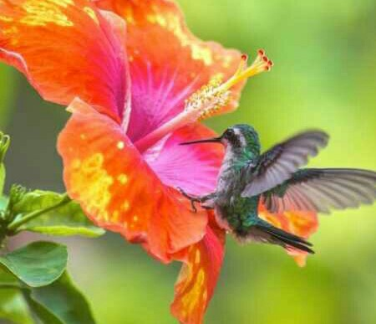
ধন্যবাদ

